Slide 1
ЛЕКЦІЯ на тему
«Електрохімічна корозія металів»
Ілюстративні матеріали

Slide 2
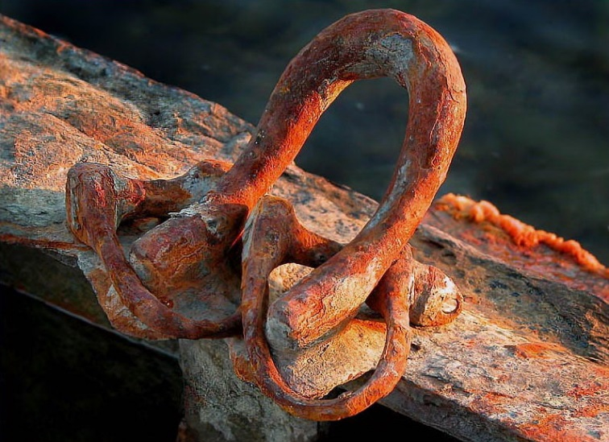
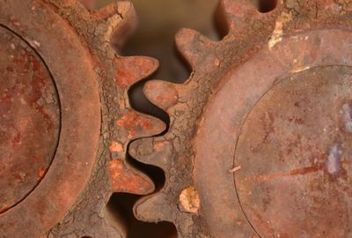
Першопричина електрохімічної корозії – термодинамічна нестійкість металу в даних корозійних умовах.
Приклади електрохімічної корозії металів:
іржавіння різних металічних виробів і конструкцій в атмосфері;
корозія металічної обшивки судів в річковій і морській воді;
іржавіння сталевих гідроспоруд , сталевих трубопроводів в землі;
ємностей і апаратів з розчинами кислот, солей і лугів.

Slide 3
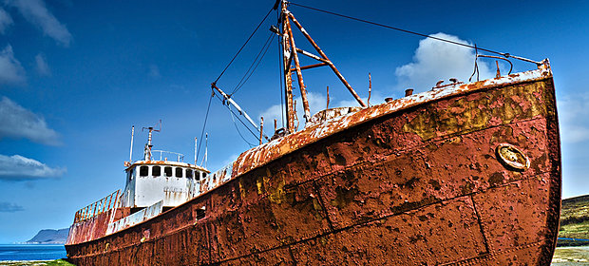
Катастрофічна ситуація склалася в 1967 році з рудовозом «Анатіна», коли морська вода від високих штормових хвиль потрапила в трюми корабля. Мідні конструкції у внутрішній обробці трюмів і сталевий корпус сприяли створенню корозійного елемента в електроліті з морської води. Швидкоплинна електрохімічна корозія викликала розм'якшення корпусу судна і створення аварійної ситуації, аж до евакуації команди.

Slide 4
Розподіл зарядів і змінення потенціалу в подвійному електричному шарі
а – по Гельмгольцу (щільна частина ДЕШ); б – по Гуі і Чапмену (дифузна частина ДЕШ);
в – по Штерну (при адсорбції іонів)

Slide 5
Ємність подвійного електричного шару:
де D – діелектрична константа середовища, яке заповнює простір між обкладинками конденсатора;
δ – радіус гідратованого іону.

Slide 6
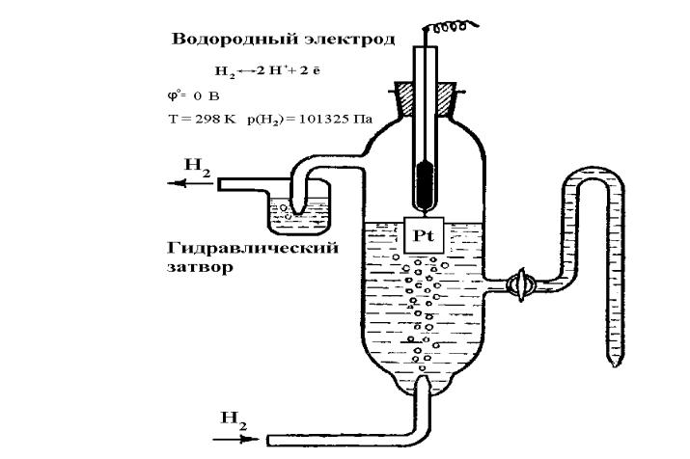
Схема водневого електроду порівняння
1) каломельний
2) хлор-срібляний
3) мідно-сульфатний

Slide 7
Рівняння Нернста для оборотного електродного потенціалу

Slide 8
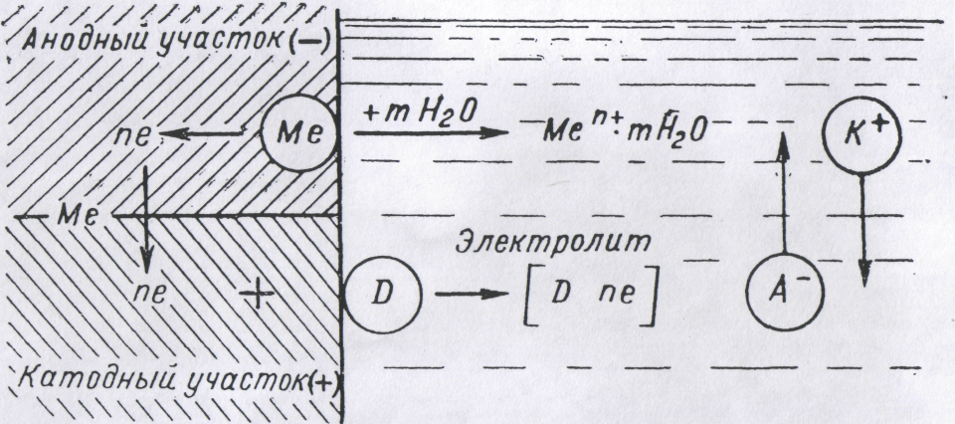
СХЕМА ПРОЦЕСУ ЕЛЕКТРОХІМІЧНОЇ КОРОЗІЇ

Slide 9
Електрохімічне розчинення металу, що протікає за гетерогенно-електрохімічним шляхом можна представити таким, що складається з трьох основних процесів:
а) анодного процесу (окислювального) – утворення гідратованих іонів металу в електроліті і нескомпенсованих електронів на анодних ділянках:
б) процесу переходу електронів в металі від анодних до катодних ділянок і відповідного переміщення іонів в електроліті:
(ne⁻)_{a} ⎯→ (ne⁻)_{k} ;
в) катодного процесу (відновного)– приєднання (асиміляції) електронів якими-небудь молекулами або іонами розчину (деполяризаторами), спроможними відновлюватися на катодних ділянках:

